Slide 1





PCTO "Giovani del Verbano per il Clima "
Inventario Base delle Emissioni
Anno scolastico 2021-2022
Comune di Luino
Novembre 2021
Revisione 02

Slide 2

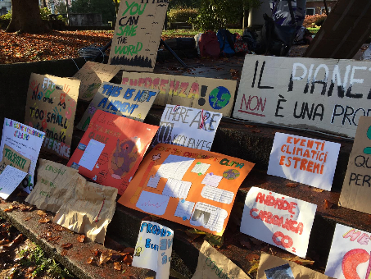
2
Introduzione al PCTO
Il PCTO "Giovani del Verbano per il Clima" è strutturato sulla base delle seguenti 4 linee d’azione:
Linea di azione n.1: definizione della strategia climatica locale e dei piani d’azione
per le buone pratiche;
Linea di azione n.2: diffusione e pubblicizzazione alla cittadinanza delle buone pratiche ed azioni.
Linea di azione n.3: definire e realizzare il percorso delle buone pratiche nel Comune di Luino.
Linea di azione n.4: attivazione della buona pratica relativa alla lotta allo spreco e solidarietà alimentare.
Nel seguito illustreremo le attività previste dalla linea d’azione n. 1 che è fondamentale per entrare nel tema dei cambiamenti climatici e del riscaldamento globale.

Slide 3
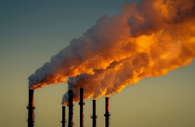

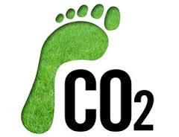
3
Introduzione al PCTO
Questa presentazione ha lo scopo di formare gli studenti che partecipano al PCTO «Giovani del Verbano per il Clima» ad affrontare il punto A) della linea 1 del progetto ovvero:
A) | aggiornamento dell’inventario delle emissioni di gas serra: un gruppo di studenti modificherà i dati dell’Inventario base delle Emissioni andando a leggere le bollette dei consumi di energia e gas degli edifici del Comune per l’anno 2020 e chiedendo gli aggiornamenti alle società di distribuzione dei vettori energetici della città.
B) | in collaborazione con il Tavolo per il Clima ed i suoi Laboratori vi sarà una prima definizione delle azioni e buone pratiche da intraprendere per ridurre le emissioni climalteranti.
C) | Calcolo dell’impronta carbonica: con i docenti di informatica dell’I.S.I.S. si stabiliranno le modalità per preparare un calcolatore online per determinare l’impronta carbonica dei cittadini luinesi e monitorare nel tempo i risultati delle azioni e delle buone pratiche che verranno intraprese.
Il punto B) e C) verranno trattati in altri incontri.

Slide 4
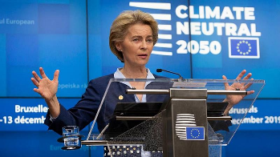
4
Che cosa è un Inventario base delle emissioni
L’Europa si è posta l’obiettivo di ridurre le emissioni di CO₂ del 55% entro il 2030 rispetto ai valori del 1990 per poi azzerare le emissioni nette* entro il 2050.
* Emissioni nette: differenza tra le emissioni di gas serra e l’assorbimento di carbonio in atmosfera
L’Inventario base delle Emissioni (Baseline Emission Inventory – BEI) serve a calcolare tutta la CO₂ emessa nel territorio del Comune durante un anno di riferimento; occorre quindi raccogliere i dati con un metodo che consenta di ordinarli correttamente, leggerli ed poter effettuare gli aggiornamenti negli anni successivi per monitorarne gli andamenti.
Questa attività di raccolta dei dati fa parte dell’Osservatorio Dati Territoriali che, nell’ambito del Tavolo di Lavoro per il Clima, rappresenta quel processo conoscitivo fondamentale per coinvolgere la popolazione nella consapevolezza della qualità della vita nel nostro territorio; i dati sono il risultato di un processo di osservazione che deve interessare tutti poiché rappresentano e descrivono il contesto in cui viviamo.
L’inventario diventa quindi la base di conoscenza per il lavoro dei Laboratori che è volto a elaborare ulteriormente questa base al fine di individuare azioni di mitigazione e di adeguamento da discutere ed approvare nel Tavolo per il Clima.

Slide 5
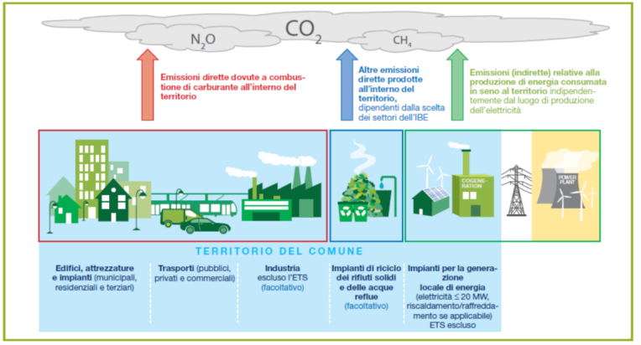
5
Cosa contiene l’inventario base delle emissioni
L’inventario quantifica le seguenti emissioni derivanti dal consumo energetico nel territorio del Comune:
emissioni dirette dovute alla combustione di combustibili nel territorio del Comune;
emissioni indirette legate alla produzione di elettricità, calore o freddo consumati nel territorio del Comune;
altre emissioni dirette prodotte nel territorio (ad esempio trattamento dei rifiuti, fermentazione in agricoltura, industrie EU ETS (European Union Emissions Trading System).
Nota sul punto b): le emissioni dovute alla produzione di elettricità, calore o freddo consu-mati nel territorio sono incluse nell’inventario, indipendentemente dal luogo di produzione (interno o esterno al territorio).
Nota sul punto c): nel territorio del Comune di Luino non esistono industrie ETS ovvero industrie che già parteci-pano ad un sistema europeo di scambio di quote di emissione di gas a effetto serra.

Slide 6
6
L’inventario base delle emissioni
L’Inventario Base delle Emissioni è costruito partendo dai consumi finali di energia per settore (edifici comunali, edifici residenziali, illuminazione pubblica, settore produttivo e commerciale, trasporto, ecc.) e per vettore (gas naturale, gasolio, energia elettrica, ecc.). Dai consumi finali è possibile passare alle emissioni tramite i fattori di emissione stabiliti dall’IPCC (Gruppo Intergovernativo per il Cambiamento Climatico) che trasformano i consumi in emissioni di CO₂.
Il risultato finale è rappresentato dai grafici che illustrano i consumi finali di energia e delle emissioni di CO₂ nel territorio del Comune di Luino suddivisi per settore e per vettore. Si utilizza un file excel per raccogliere tutti i dati e per l’elaborazione dei grafici. Dall’analisi dei dati contenuti nell’inventario è possibile stabilire le priorità delle azioni di mitigazione e predisporre il piano delle azioni.
Consumi finali di gas e energia elettrica
Fattori di emissione
Emissioni di CO2
E’ molto importante ricordare che il Tavolo per il Clima ha costruito per la prima volta l’Inventario Base delle Emissioni nel Comune di Luino; abbiamo quindi avuto grandi difficoltà a raccogliere i dati e spesso non sono riferiti allo stesso anno o non hanno la necessaria coerenza temporale ma sicuramente sono serviti per far partire l’inventario.

Slide 7

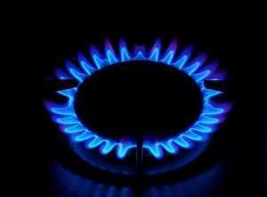
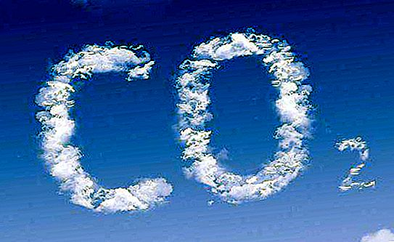
7
Parliamo di unità di misura
Prima di addentrarci nell’Inventario base delle Emissioni è opportuno dire qualcosa sulle unità di misura che incontreremo.
L’energia elettrica che viene consumata nelle nostre case si misura in kWh. Il kWh indica che stiamo utilizzando una certa potenza elettrica per un certo tempo; ad esempio se accendiamo una lampadina da 100 W e la teniamo accesa un’ora consumiamo 100 Wh. Il kWh è un multiplo del Wh (k=1000).
Il gas che viene consumato nelle case si misura in mc o m³ (metro cubo). Questa unità di misura esprime la quantità di gas contenuta in un metro cubo in particolari condizioni, ovvero a 15°C di temperatura e alla pressione atmosferica standard. Occorre ricordare che per calcolare le emissioni dobbiamo avere l’energia associata al consumo del gas e quindi occorre utilizzare il potere calorifico del gas naturale che vale 9,80 kWh/m³; quindi dobbiamo moltiplicare i m³ consumati per 9,80 al fine di ottenere i kWh associati al gas.
I fattori di emissione convertono l’energia misurata in MWh in tonnellate di CO2; quindi la loro unità di misura è tCO2/MWh ove 1 MWh = 1000 kWh.

Slide 8
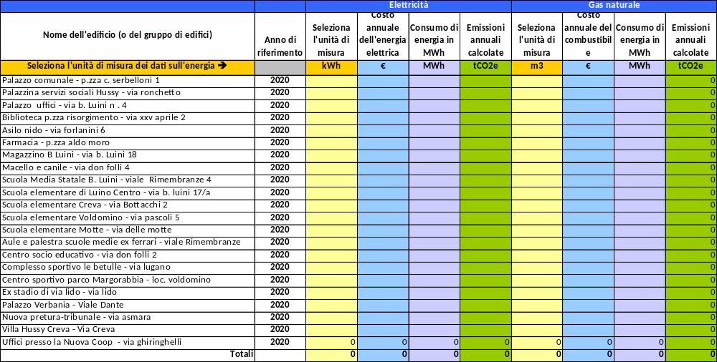
Consumi: edifici, attrezzature/impianti comunali
8
Per determinare i consumi di energia elettrica e gas degli edifici, attrezzature ed impianti comunali è necessario esaminare le bollette dell’energia elettrica e del gas per tutti questi edifici comunali al fine di calcolare i consumi annui e quindi le emissioni di gas serra nell’anno 2020. Nel seguito si illustrano le modalità di lettura delle bollette.

Slide 9
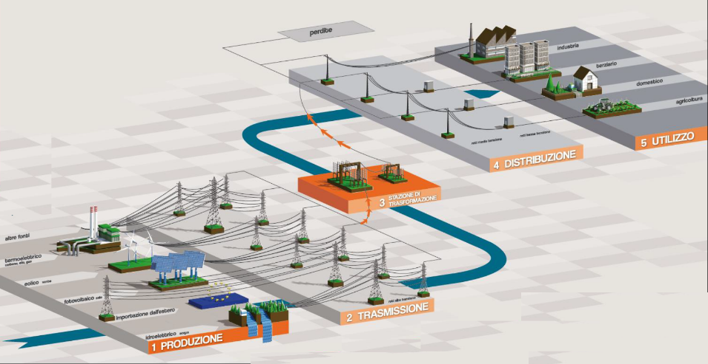
Il sistema elettrico nazionale
9
L’energia elettrica viene distribuita tramite un sistema elettrico nazionale composto da: 1) Produzione 2) Trasmissione 3) Trasformazione 4) Distribuzione 5) Utilizzo e Vendita
La Trasmissione gestita in regime di monopolio nazionale da TERNA SPA; si occupa del trasporto dell’energia sui “grandi elettrodotti”
La Vendita è gestita in regime di libero mercato da società di vendita (venditori) che si occupano del rap-porto con il cliente finale acquistando energia dalle so-cietà di produzione e pagando la tras-missione e la dis-tribuzione della energia elettrica.
La Distribuzione è gestita in regime di monopolio locale dalle società di distribuzione (dis-tributori) che sono proprietarie delle reti elettriche di media e bassa tensione; distribuis-cono l’energia ai clienti e la misu-rano (servizi di rete).
La Produzione è gestita in regime di libero mercato da società di produ-zione (produttori).

Slide 10
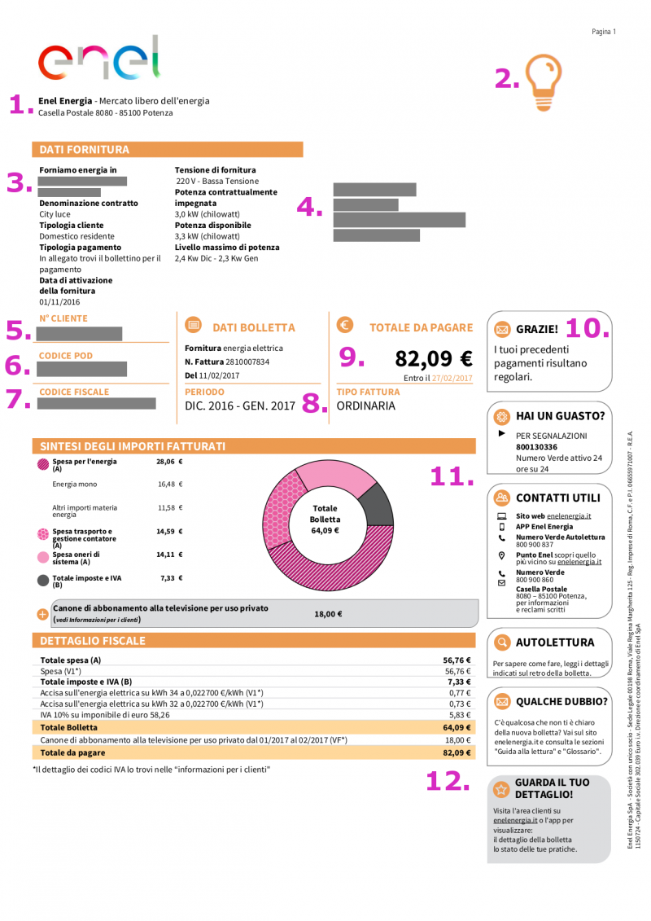
La bolletta elettrica
La lettura della bolletta dell’energia elettrica rimanere un'operazione piut-tosto complessa. Ogni bolletta della energia elettrica è da due pagine e la prima contiene queste sezioni:
Dati del fornitore di energia e del tipo di mercato (libero o a maggior tutela);
Tipo di fornitura: energia elettrica o gas;
Dati di fornitura comprendenti l’indirizzo a cui si fornisce l’energia, tipo di contratto e cliente, tipo di pagamento, data di attivazione ed altri dati elettrici;
Indirizzo di fatturazione del cliente
Codice Cliente;
Codice POD (Point Of Delivery);
Codice fiscale del cliente
Periodo di fatturazione: intervallo di tempo a cui fa riferimento la bolletta;
Totale da pagare: importo dovuto per il consumo nel periodo indicato;
Pagamenti ed indirizzi per assistenza;
Dettaglio degli importi fatturati in termini di spesa per energia e per gli altri oneri;
Dettaglio fiscale ovvero imposte ed IVA.

Slide 11
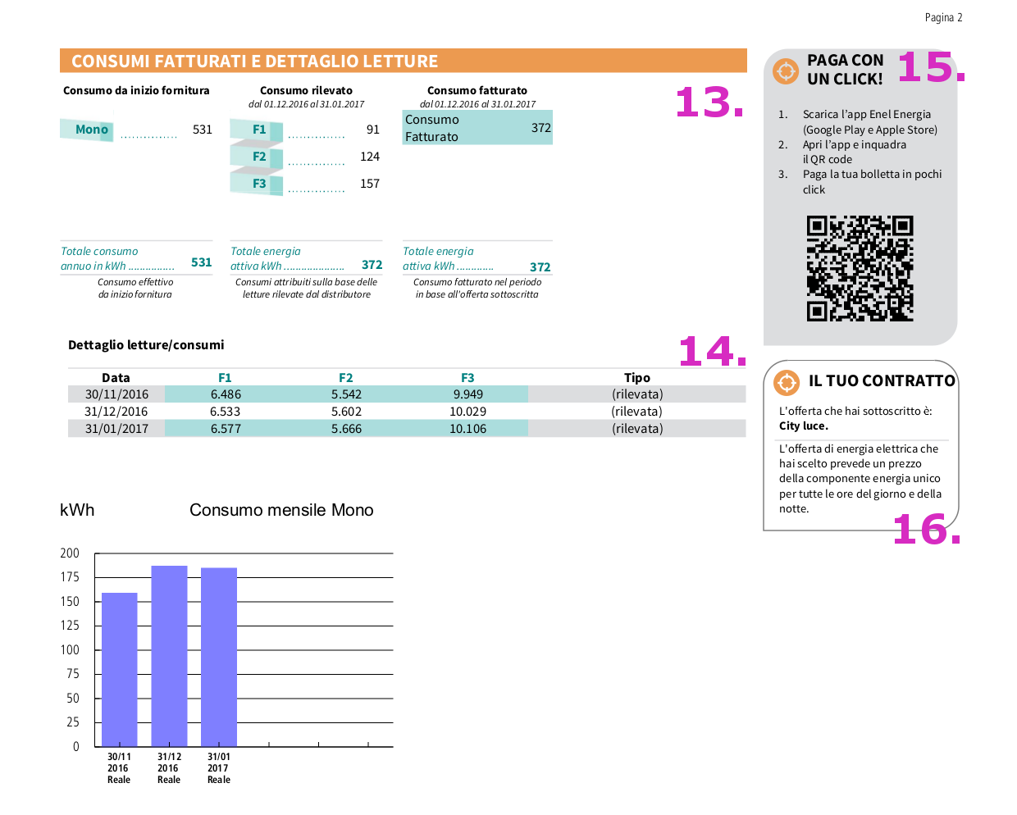
La bolletta elettrica
La seconda pagina contiene queste sezioni:
Dettaglio dei consumi fatturati: sono riportati i consumi da inizio fornitura ed il consumo fatturato in kWh;
Dettaglio delle letture nelle tre fasce orarie F1, F2 e F3;
QR code per pagare la bolletta tramite app;
Riepilogo del contratto ed informazioni utili al cliente.
I dati che interessano per l’aggiornamento dell’Inventario Base delle emissioni sono quelli segnati in rosso ovvero:
periodo di fatturazione;
POD;
totale fattura in €;
consumo fatturato in kWh.
L’energia elettrica ha un prezzo diverso a seconda del momento in cui la si utilizza ovvero della fascia oraria che può essere:
F1: dal lunedì al venerdì: dalle ore 8.00 alle ore 19.00, escluse le festività nazionali;
F2: dal lunedì al venerdì: dalle ore 7.00 alle ore 8.00 e dalle ore 19.00 alle ore 23.00, escluse le festività nazionali. Il sabato: dalle ore 7.00 alle ore 23.00, escluse le festività nazionali;
F3: dal lunedì al sabato: dalle ore 00.00 alle ore 7.00 e dalle ore 23.00 dalle ore 24.00. La domenica e festivi: tutte le ore della giornata.

Slide 12
Bolletta elettrica: riepilogo per ogni edificio
12
Ai fini dell’aggiornamento dell’Inventario base delle emissioni, per ogni edificio comunale occorre predisporre un modulo come sotto indicato e riportare i dati ricavati dalle bollette relative all’anno 2020.
Anno: 2020 | Edificio:
Periodo | POD | Totale fattura [€] | Consumo totale [kWh]
DIC-GEN | ITXXXXXXXXXXXXXX
FEB-MAR
APR-MAG
GIU-LUG
AGO-SET
OTT-NOV
TOTALI:
I totali della colonna "Totali fattura" in € e della colonna "Consumo totale" in kWh devono essere riportati nel file excel dell’Inventario Base delle Emissioni per l’edificio comunale considerato.

Slide 13
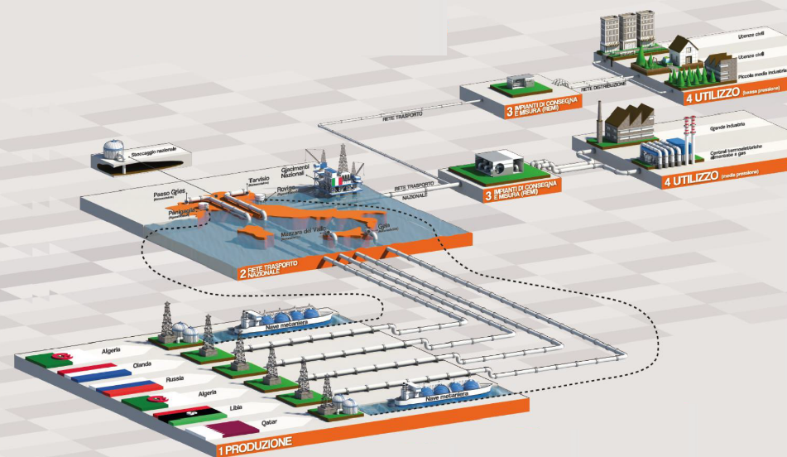
La rete gas nazionale
13
Il gas naturale viene distribuita tramite una rete gas nazionale composto da:
1) Produzione 2) Rete trasporto nazionale 3) Impianti di consegna e misura 4) Utilizzo e Vendita.

Slide 14
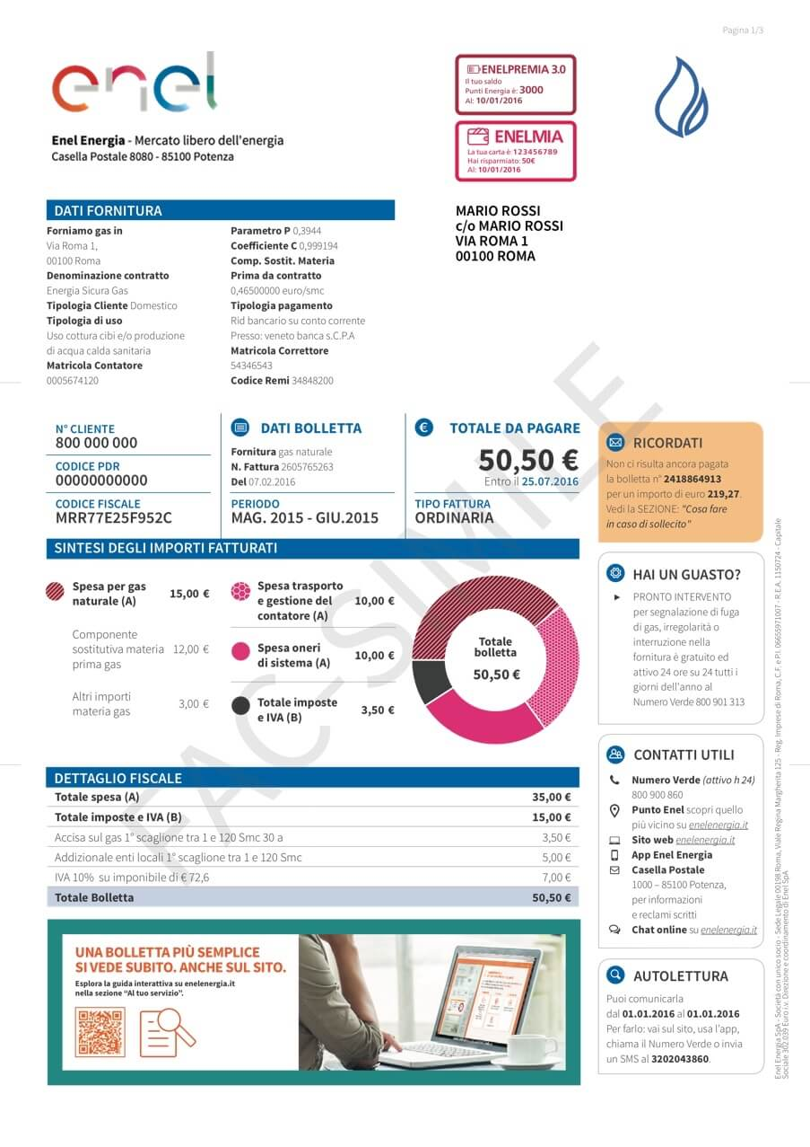
La bolletta del gas
14
La lettura della bolletta del gas rimanere un'operazione piuttosto complessa. Ogni bolletta del gas è composta da due pagine e la prima contiene queste sezioni:
Dati del fornitore di energia e del tipo di mercato (libero o a maggior tutela);
Tipo di fornitura: energia elettrica o gas;
Dati di fornitura comprendenti l’indirizzo a cui si fornisce il gas, tipo di contratto e cliente, matricola contatore, tipo di pagamento, ed altri dati tecnici del gas;
Indirizzo di fatturazione del cliente
Codice Cliente;
Codice PDR (Punto Di Riconsegna);
Codice fiscale del cliente
Periodo di fatturazione: intervallo di tempo a cui fa riferimento la bolletta;
Totale da pagare: importo dovuto per il consumo nel periodo indicato;
Pagamenti ed indirizzi per assistenza;
Dettaglio degli importi fatturati in termini di spesa per energia e per gli altri oneri;
Dettaglio fiscale ovvero imposte ed IVA.
2.
1.
3.
4.
10.
5.
6.
9.
7.
8.
11.
12.

Slide 15
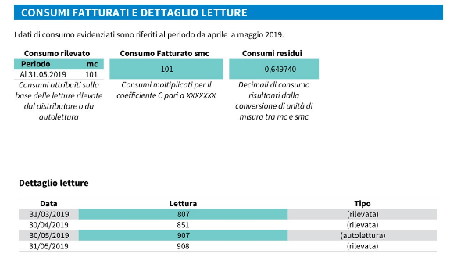
La bolletta del gas
15
La seconda pagina contiene queste sezioni:
Dettaglio dei consumi fatturati: sono riportati il consumo rilevato in m³, il consumo fatturato in m³ e i consumi residui in m³ ovvero gli arrotondamenti per conversione di unità di misura.
Dettaglio delle letture e tipologia delle letture.
13.
14.
I dati che interessano per l’aggiornamento dell’Inventario Base delle Emissioni sono quelli segnati in rosso ovvero:
periodo di fatturazione;
PDR;
totale fattura in €;
consumo fatturato in m³.
Occorre ricordare che il consumo fatturato in m³ va poi trasformato in energia moltiplicandolo per il potere calorifico del gas naturale che vale 9,80 kWh/m³.

Slide 16
Bolletta del gas: riepilogo per ogni edificio
16
Ai fini dell’aggiornamento dell’Inventario Base delle Emissioni, per ogni edificio comunale occorre predisporre un modulo come sotto indicato e riportare i dati ricavati dalle bollette relative all’anno 2020.
Anno: 2020 | Edificio:
Periodo | PDR | Totale fattura [€] | Consumo totale [m³]
DIC-GEN | XXXXXXXXXXXXXXXX
FEB-MAR
APR-MAG
GIU-LUG
AGO-SET
OTT-NOV
TOTALI:
I totali della colonna "Totali fattura" in € e della colonna "Consumo totale" in m³ devono essere riportati nel file excel dell’Inventario Base delle Emissioni per l’edificio comunale considerato.

Slide 17
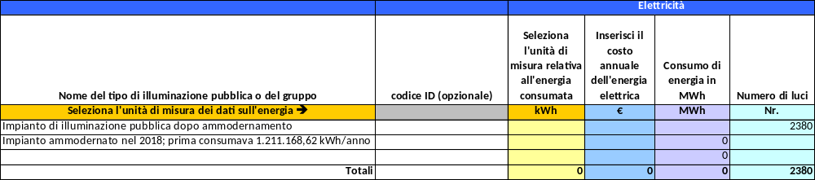
Consumi: illuminazione pubblica
17
Per l’illuminazione pubblica a Luino occorre chiedere al Comune i consumi per l’anno 2020. L’impianto è stato ammodernato nel 2018 (anno di riferimento per i dati riportati) ed è gestito in project financing.

Slide 18
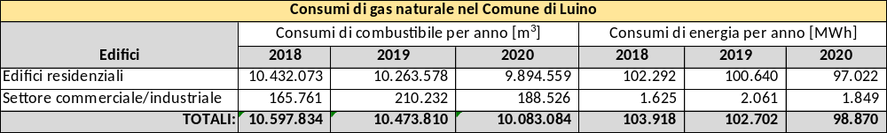
Consumi: gas naturale per edifici pubblici e commercio/industria
18
I consumi di gas naturale nel Comune di Luino per gli edifici residenziali e per il settore commerciale/industriale sono stati chiesti all’inizio del 2021 alla società distributrice ITALGAS che ha fornito i valori in m³.
Partendo dai consumi di gas in m³, tramite il potere calorifico inferiore pari a 35,3 MJ/m³ ed il fattore di conversione 1J = 1/3600 Wh si sono ricavati i consumi finali di energia in MWh per gli anni 2018, 2019 e 2020.
Questi dati sono già aggiornati al 2020 e quindi non necessitano di modifiche.

Slide 19
Consumi: energia elettrica
19
I consumi di energia elettrica nel Comune di Luino sono stati chiesti alla società distributrice e-distribuzione che ha fornito i dati del 2014, 2015 e 2016.
Consumi di energia elettrica nel Comune di Luino in kWh
Categoria | 2014 | 2015 | 2016
Edifici, attrezzature/impianti comunali | 1.167.269 | 1.197.040 | 1.208.408
Edifici, attrezzature/impianti terziari | 14.490.474 | 18.386.339 | 18.274.942
Edifici residenziali | 14.667.104 | 16.253.531 | 16.137.212
Illuminazione pubblica comunale | 1.236.914 | 1.297.638 | 1.322.541
Agricoltura | 0 | 138.559 | 235.040
Industrie (non ETS) | 9.080.728 | 3.221.110 | 3.212.717
TOTALE: | 40.642.489 | 40.494.217 | 40.390.860
E’ necessario far richiedere da un funzionario del Comune i dati dei consumi di energia elettrica per il triennio 2018,2019 e 2020 ed aggiorna il file excel relativo ai consumi elettrici del Comune di Luino.
Per avere i dati sui consumi elettrici del Comune occorre scaricare dal seguente sito
https://www.e-distribuzione.it/progetti-e-innovazioni/paes.html l’apposito modulo di richiesta ed inviarlo tramite pec a: e-distribuzione@pec.e-distribuzione.it .

Slide 20
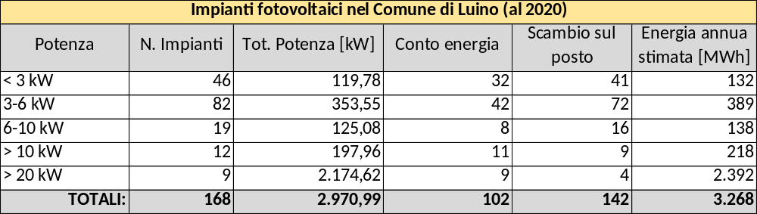
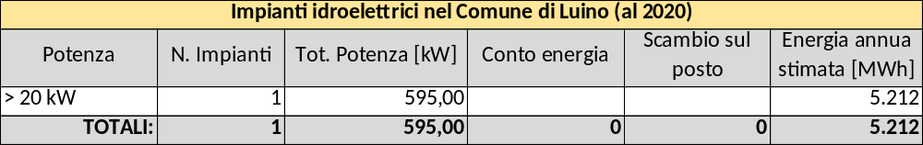
Produzione di energia elettrica da fonte rinnovabile
20
Gli impianti di produzione di energia elettrica da fonte rinnovabile possono essere ricavati dal sito: https://atla.gse.it/atlaimpianti/project/Atlaimpianti_Internet.html
Le seguenti tabelle riportano gli impianti fotovoltaici ed idroelettrici presenti nel Comune di Luino al 2020; quindi non è necessario un aggiornamento.
L’energia annua prodotta da un impianto fotovoltaico viene stimata utilizzando una produzione media annua pari a 1300 kWh/kW picco. Per l’impianto idroelettrico si considera una produzione costante per tutte le ore del giorno e dell’anno.

Slide 21
Produzione di energia elettrica da fonte rinnovabile
21
La quantità di energia elettrica prodotta da fonti rinnovabili consente di ridurre il fattore di emissione dell’energia elettrica calcolando così un fattore di emissione "locale".
Questo fattore di emissione locale si ricava dal fattore di emissione nazionale (0,286 tonnellate di CO₂/MWh) moltiplicato per il rapporto (inferiore a 1) tra i consumi elettrici comunali al netto dell’energia elettrica prodotta da fonti rinnovabili/energia verde acquistata ed i consumi elettrici comunali.
Il fattore di emissione locale dell’energia elettrica è quello da utilizzare nel calcolo delle emissioni. Il calcolo viene fatto con la seguente formula:
ove:
FEE: fattore di emissione locale per l’energia elettrica [t/MWh]
CTE: consumo totale di energia elettrica nel Comune [MWh]
PLE: produzione locale di energia elettrica da fonte rinnovabile [MWh]
AEV: acquisti di energia verde da parte dell’autorità locale [MWh]
FENEE: fattore di emissione nazionale o regionale [t/MWh]
CO2PLE: emissioni di CO2 dovuta alla produzione locale di energia elettrica da fonti rinnovabili [t];
CO2AEV: emissioni di CO2 dovute alla produzione di energia verde certificata acquistata dal Comune [t]
$FEE=\frac{(CTE−PLE−AEV)∗FENEE+CO2PLE+CO2AEV}{CTE}=\frac{\left(40.391 −8.480−0\right)∗0,286+0+0}{40.391}$=0,226

Slide 22
Aggiornamento delle emissioni di CO₂
22
Abbiamo fino ad ora calcolato i consumi finali per l’anno 2020 di vari vettori energetici come il gas e l’energia elettrica e per vari settori come:
gli edifici, attrezzature/impianti comunali;
l’illuminazione pubblica;
gli edifici residenziali
il settore dell’industria e del commercio
Dai valori dei consumi finali espressi in termini di MWh/anno si calcolano le emissioni di CO₂ tramite opportuni fattori di emissione che sono stati calcolati dall’IPCC (Intergovernmental Panel on Climate Change).
Nel seguito si riporta una tabella completa dei fattori di emissione.
Un settore che non è stato ancora considerato nell’Inventario Base delle Emissioni sono i trasporti e la mobilità a causa delle oggettive difficoltà a valutare il traffico sulle strade del Comune di Luino. Nel seguito faremo un calcolo approssimativo delle emissioni anche per questo settore.

Slide 23
Fattori di emissione
23
Il passaggio dai consumi energetici finali (espressi in MWh/anno) alle emissioni di CO₂ si ottiene moltiplicando i consumi per i fattori di emissione IPCC (Intergovernmental Panel on Climate Change) ottenendo un valore espresso in tonnellate di CO₂.
Combustibili/Energie | Fattori di emissione IPCC [tCO2/MWh]
Gas naturale | 0,202
GPL | 0,236
Gasolio | 0,265
Benzina | 0,264
Carbone | 0,340
Energia elettrica (valore locale) | 0,286 (0,226)
Bio-carburanti | 0
Olio combustibile | 0,276
Biomassa solida (pellet, 10% umidità) | 0,05
Biomassa solida (legna, 20% umidità) | 0,05
Geotermico | 0
Fonte: Ministero Transizione Ecologica 2020
ISPRA 2020

Slide 24
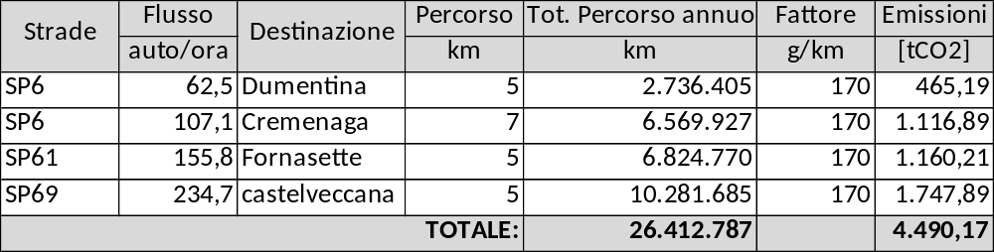
Calcolo delle emissioni: la mobilità
24
Per il calcolo delle emissioni di CO₂ del settore mobilità, che rappresenta un problema per mancanza di dati reali, si adotta il modello di traffico lineare e si calcola con la seguente formula:
E = N x L x FE
ove:
E: emissioni annue di CO₂ [tonnellate];
N: numero di veicoli; si parte dal flusso orario giornaliero e lo si moltiplica per le ore di traffico e per 365 giorni all’anno;
L: lunghezza del tratto stradale [km];
FE: fattore di emissione [g/km]; si adotta un fattore medio per EURO4 pari a 170 g/km.
Si analizzano le principali vie di comunicazione che portano a Luino; analizzando i dati di traffico forniti dalla Provincia nel 2017 ed adottando un fattore di emissione medio pari a 170 g/km si ottengono i seguenti risultati.

Slide 25
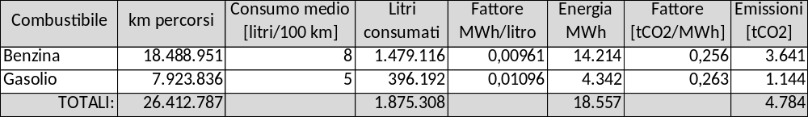
Calcolo delle emissioni: la mobilità
25
Per il calcolo delle emissioni di CO₂ si può adottare anche il calcolo del consumo medio di combustibile, sapendo dalle analisi sul contesto territoriale che il 70% delle auto è alimentata a benzina ed il 30% è alimentata a gasolio. Si parte dal dato dei km totali percorsi sulle strade del Comune di Luino e si calcolano i consumi di benzina e gasolio. Tramite gli opportuni fattori si calcolano le emissioni.
La seguente tabella illustra il calcolo.
Come si nota il risultato del totale delle emissioni è molto simile al calcolo con il modello di traffico lineare. Si adotta pertanto questo ultimo valore.

Slide 26
Calcolo delle emissioni: edifici, attrezzature/impianti comunali
26
Tramite i fattori di emissione per l’elettricità e gas naturale si ottengono le emissioni di CO₂ per gli edifici comunali espresse in tonnellate (tCO2).

Slide 27
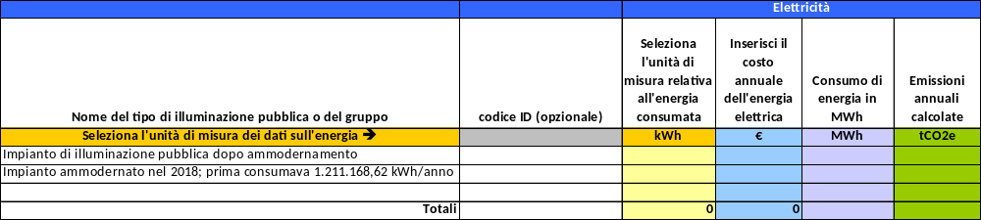
Calcolo delle emissioni: illuminazione pubblica
27
Tramite i fattori di emissione per l’elettricità si ottengono le emissioni di CO₂ per l’illuminazione pubblica in tonnellate (tCO2).

Slide 28
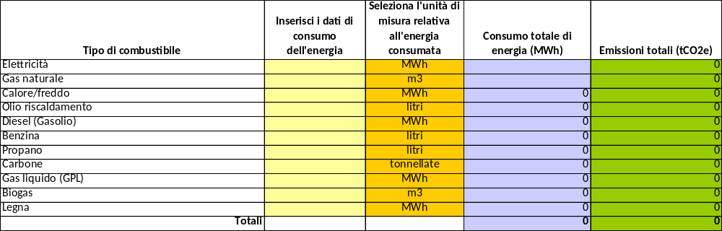
Emissioni: edifici residenziali
28
Tramite i fattori di emissione per l’elettricità e gas naturale si ottengono le emissioni di CO₂ per gli edifici residenziali in tonnellate (tCO2).

Slide 29
Emissioni: industrie (non ETS) e commercio
29
Tramite i fattori di emissione per l’elettricità e gas naturale si ottengono le emissioni di CO₂ per il settore commercio/industria.

Slide 30

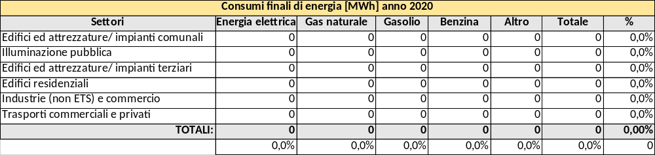
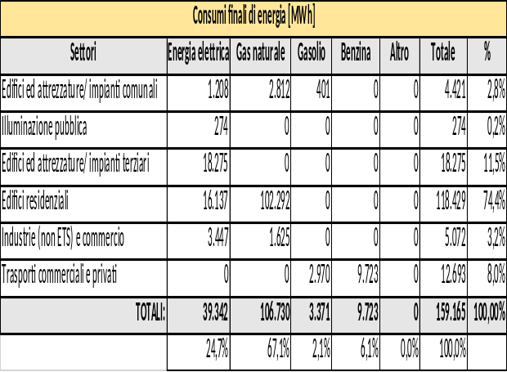
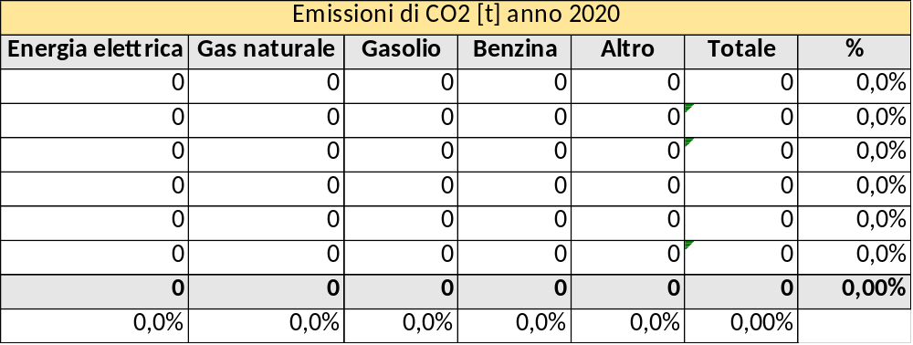
Riepilogo finale dei consumi
30
Si prepara quindi una tabella con il riepilogo dei consumi finali di energia per l’anno 2020.
Si prepara anche una tabella con il riepilogo delle emissioni totali per l’anno 2020.

Slide 31
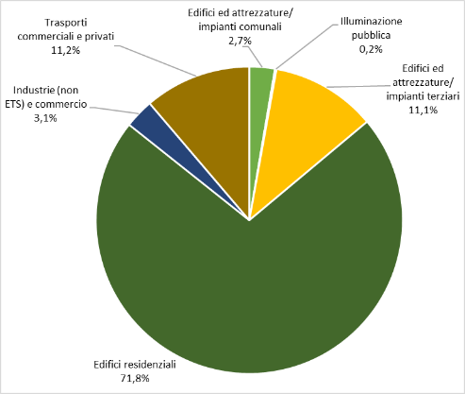
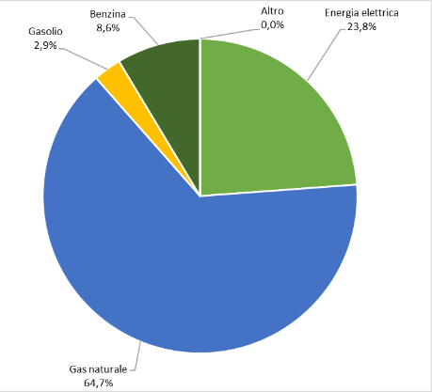
Riepilogo finale dei consumi
31
Il riepilogo dei consumi finali di energia aggiornato al 2020 è illustrato dai seguenti due grafici:
distribuzione percentuale dei consumi finali di energia in MWh/anno per settore
distribuzione percentuale dei consumi finali di energia in MWh/anno per vettore

Slide 32
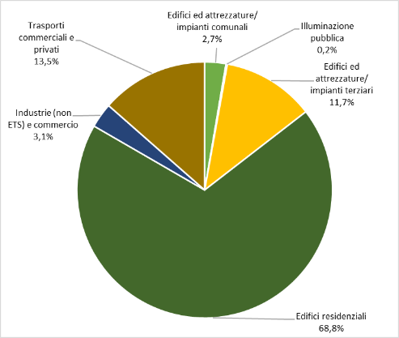
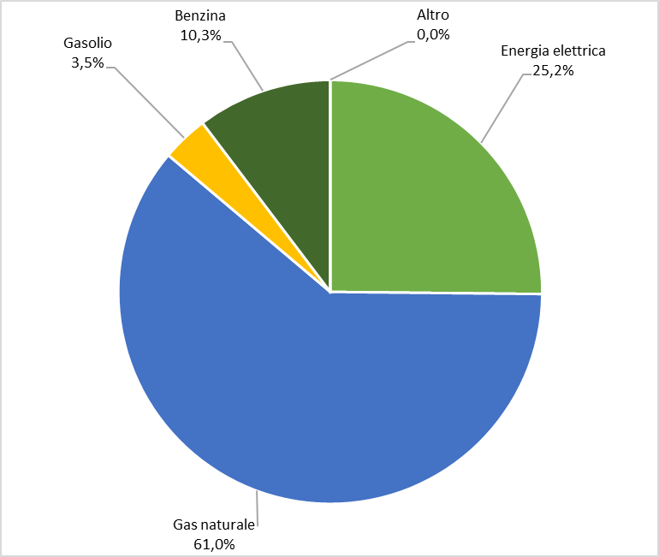
Riepilogo finale delle emissioni
32
Il riepilogo delle emissioni di CO₂ aggiornato al 2020 è illustrato dai seguenti due grafici:
distribuzione percentuale delle emissioni di CO2 in tCO2/anno per settore
distribuzione percentuale delle emissioni di CO2 in tCO2/anno per vettore

Slide 33
Osservatorio Dati Territoriali
33
Quando abbiamo iniziato questo percorso sul clima ci siamo accorti che mancava un luogo ove fossero raccolti, conservati e gestiti i dati relativi all’ambiente in cui viviamo. Da qui è nata l’idea dell’Osservatorio Dati Territoriali che rappresenta quel processo conoscitivo fondamentale per coinvolgere la popolazione nella consapevolezza della qualità della vita nel nostro territorio. I dati sono il risultato di un processo di osservazione che deve interessare tutti poiché rappresentano e descrivono il contesto in cui viviamo; rappresentano l’anima collettiva della città.
Sarebbe molto bello se l’Osservatorio fosse gestito dalle scuole secondarie di secondo grado e se ogni anno queste scuole si prendessero l’impegno di aggiornare i dati e di monitorare l’andamento delle emissione di CO2 da un anno all’altro per verificare se effettivamente si stanno riducendo secondo quanto previsto dalle istituzioni nazionali ed internazionali.
Nella speranza che questo succeda, andiamo avanti con un esercizio.

Slide 34
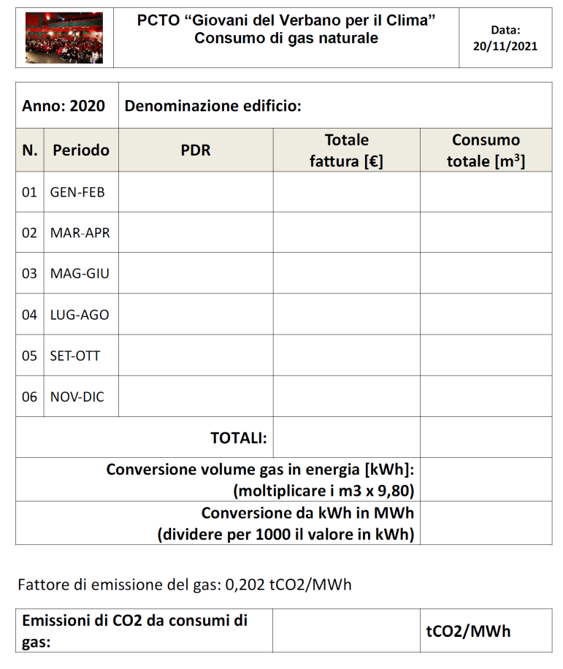
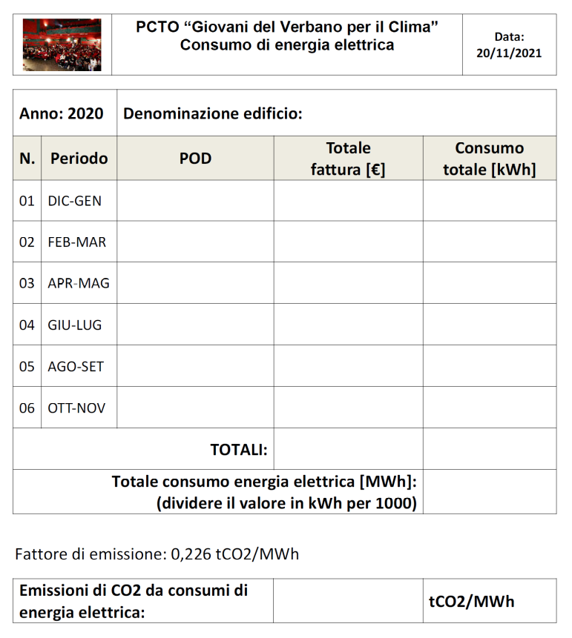
Esercizio sulle bollette
34
Proviamo ora a mettere in pratica quanto abbiamo imparato nella lettura delle bollette.
Vi verranno date 6 bollette dell’energia elettrica e 6 bollette del gas relative ad un ipotetico edificio del Comune. Dividetevi in gruppi.
Sul foglio che vi consegneremo dovete riportare i consumi di gas e di energia elettrica e quindi calcolare le emissioni di CO2 dovute al gas ed all’energia elettrica.

